Slide 1
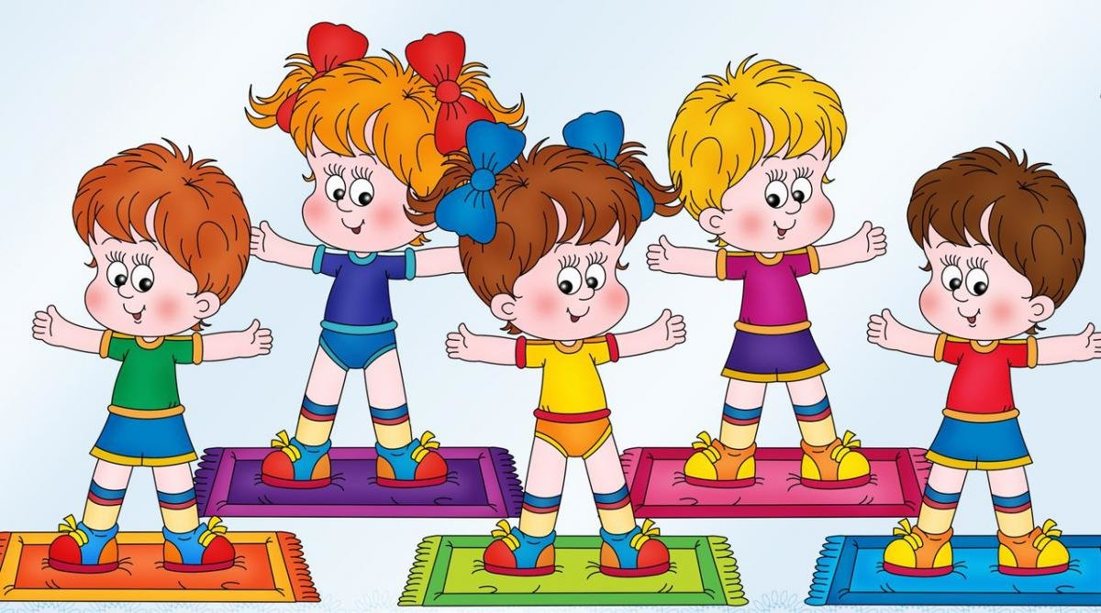
Корригирующая гимнастика в ДОУ.
Подготовила: Воспитатель МКДОУ д/с № 441
г. Новосибирск
Соловьева Е.В

Slide 2
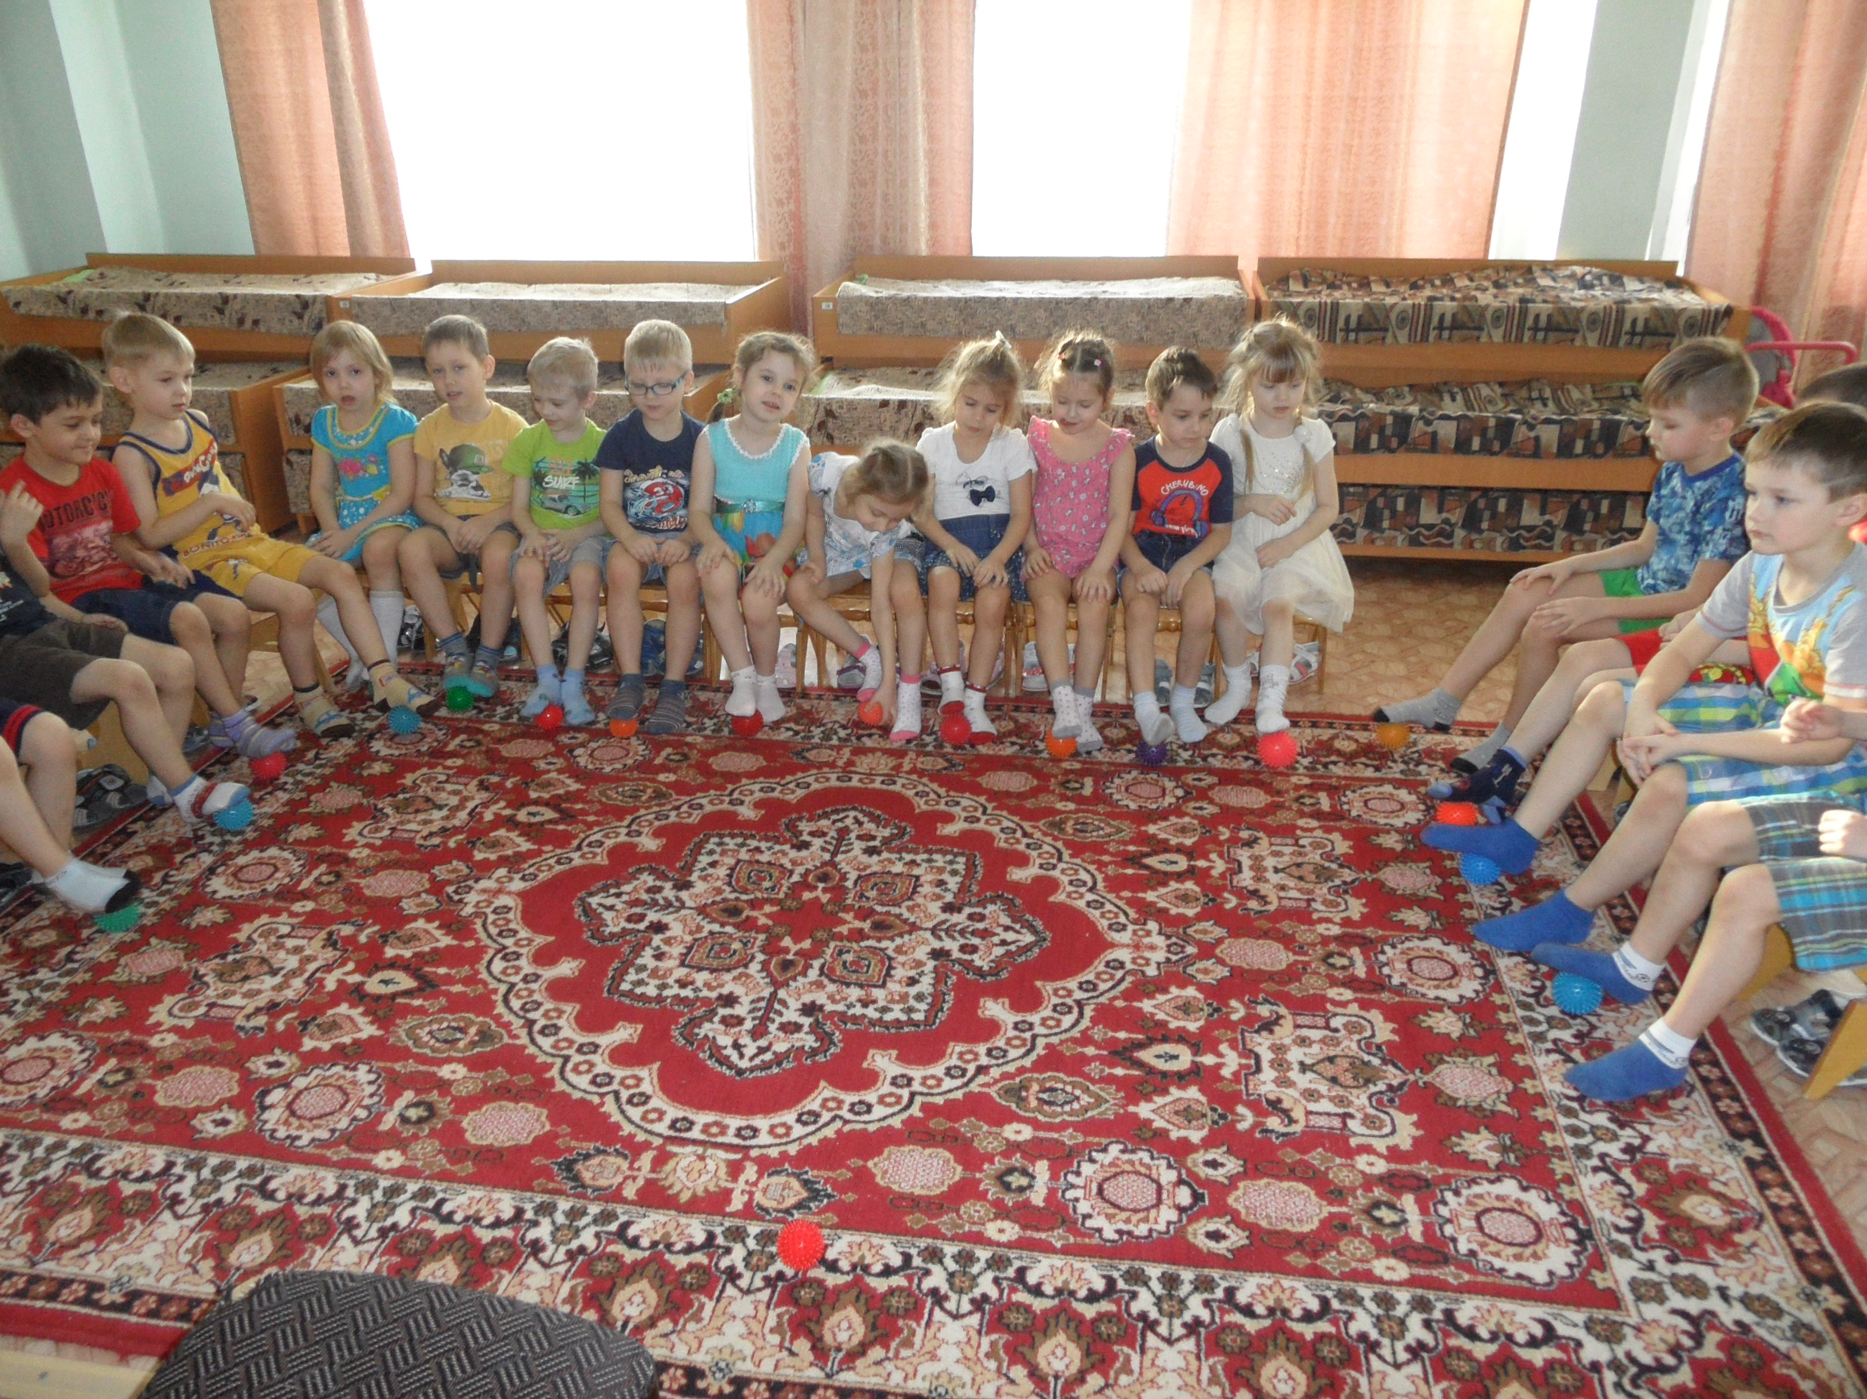
Корригирующая гимнастика
Корригирующая гимнастика (от лат. corrigo - выпрямляю, исправляю) — разновидность лечебной гимнастики.
Это -система специальных физических упражнений гимнастического характера, применяемых преимущественно у детей и подростков с целью устранения дефектов осанки и исправления искривлений позвоночника.
Корригирующая гимнастика показана всем детям, так как это - единственное средство, позволяющее эффективно укреплять мышечный корсет.
Гимнастика для детей дошкольного возраста имеет немаловажное значение. Она особенно важна для роста ребенка и его гармоничного развития.

Slide 3
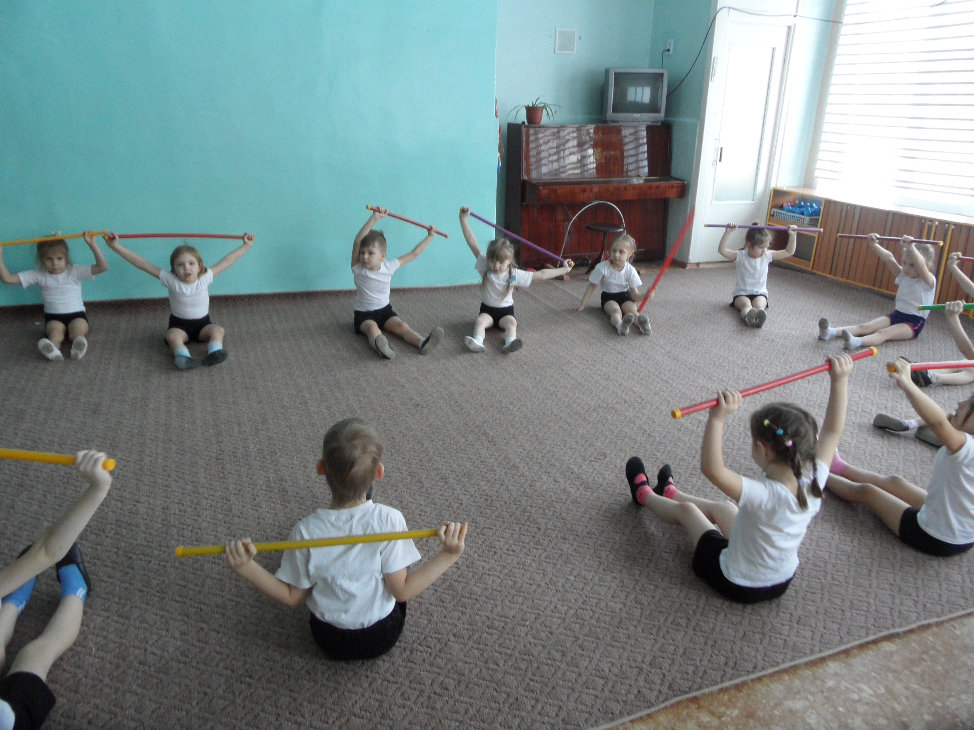
Правильно организованная гимнастика для детей дошкольного возраста позволяет в некоторой степени компенсировать негативное влияние на организм ребенка стрессов и современной экологии.
Упражнения по гимнастике лучше выполнять в хорошо проветриваемом помещении либо на свежем воздухе.
При выполнении упражнений вырабатывается навык правильного дыхания. При регулярных занятиях и ритмичных движениях у ребенка постепенно вырабатывается навык дышать правильно, при этом совершенствуется техника дыхания и увеличивается глубина вдоха.

Slide 4
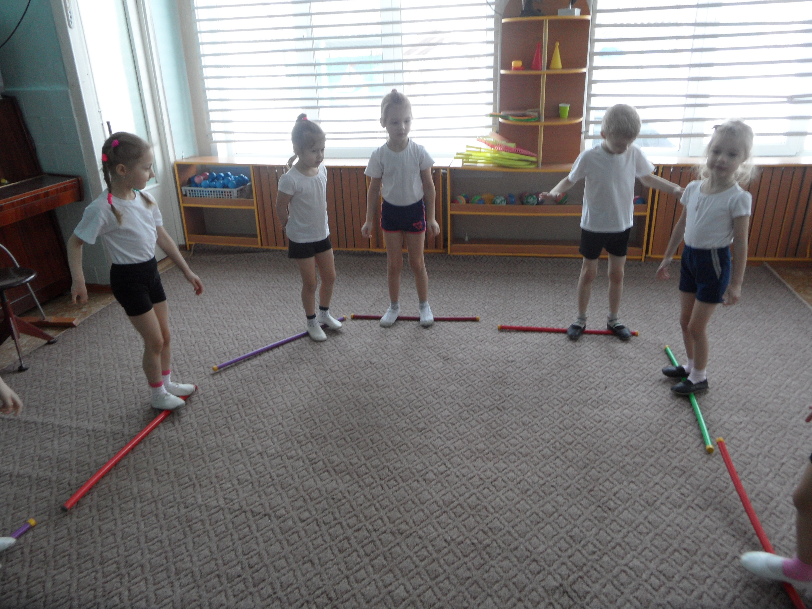
Движения дошкольника становятся более скоординированными, он с каждым днем все лучше чувствует свое тело в пространстве.
При регулярной гимнастике для детей дошкольного возраста происходит активизация функции всех органов молодого организма.
Для укрепления опорно-двигательного аппарата очень полезна корригирующая гимнастика. Она способствует формированию правильной осанки.
Тренировка мышц брюшного пресса обеспечивает слаженную работу всех органов пищеварения.

Slide 5
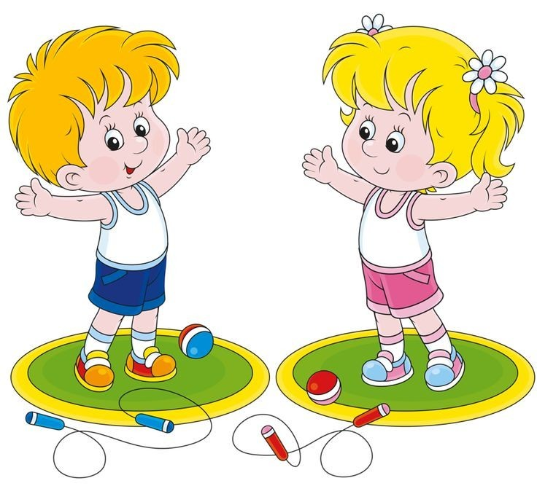
При активизации обменных процессов все органы ребенка быстрее очищаются от вредных веществ, а также улучшается работа нервной системы, ускоряется поток крови.
Выполнять упражнения желательно под приятную спокойную музыку. Идеально подойдут звуки природы и классической музыки. Гимнастический комплекс лучше всего выполнять ежедневно.
Во время выполнения упражнений дошкольник изучает и запоминает всевозможные геометрические фигуры (хождение по квадрату, кругу), определяет стороны (по команде поворачивается налево, направо), учиться вырабатывать определенный ритм движений, маршировать под музыку.

Slide 6
задачи
1. Воспитывать дисциплинированное и сознательное отношение детей к фиксации правильного положения тела.
2. Укреплять мышечный корсет и совершенствовать координацию движений как необходимое условие для корректирования правильного положения тела.
3. Воспитывать и закреплять навык правильной осанки и стереотипа правильной походки.
4. Коррекция дефектов осанки - не только задача физического воспитания, но и важнейший момент первичной профилактики ортопедических заболеваний и заболеваний внутренних органов. У детей с нарушением осанки снижены физиологические резервы дыхания, кровообращения, нарушены адаптивные реакции. Слабость мышц брюшного пресса приводит к нарушению нормального функционирования других систем организма.

Slide 7
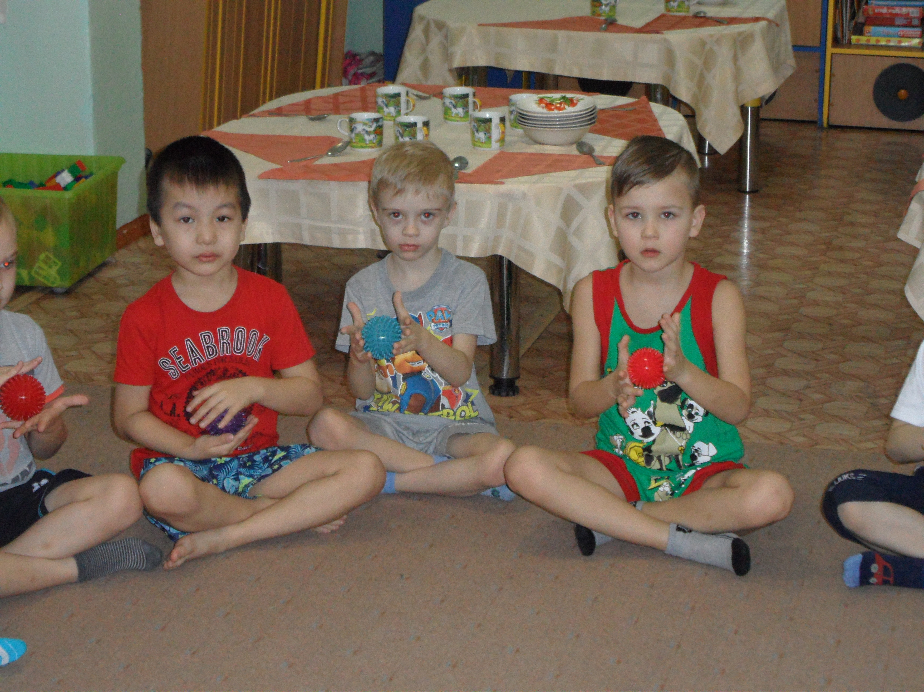
Особенности проведения
Каждому педагогу и заботливому родителю известно, что основная деятельность в дошкольном возрасте – это игра.
Поэтому все занятия малышей рекомендуется проводить именно в игровой форме. И корригирующая гимнастика не является исключением из правил.
Поэтому мы рекомендуем во время проведения комплекса упражнений включать сюрпризные моменты, давать задания в стихотворной форме, загадывать детям загадки. Лучше всего выполнять упражнения под негромкую, но веселую музыку.
Такой подход обеспечит появление интереса у детей к физической культуре и подарит им массу положительных эмоций.
Каждый новый комплекс следует вводить аккуратно, сначала разучивая его с детьми, а затем совершенствуя каждое упражнение. Чтобы сохранить интерес малышей к гимнастике, следует менять комплексы каждые две недели.

Slide 8
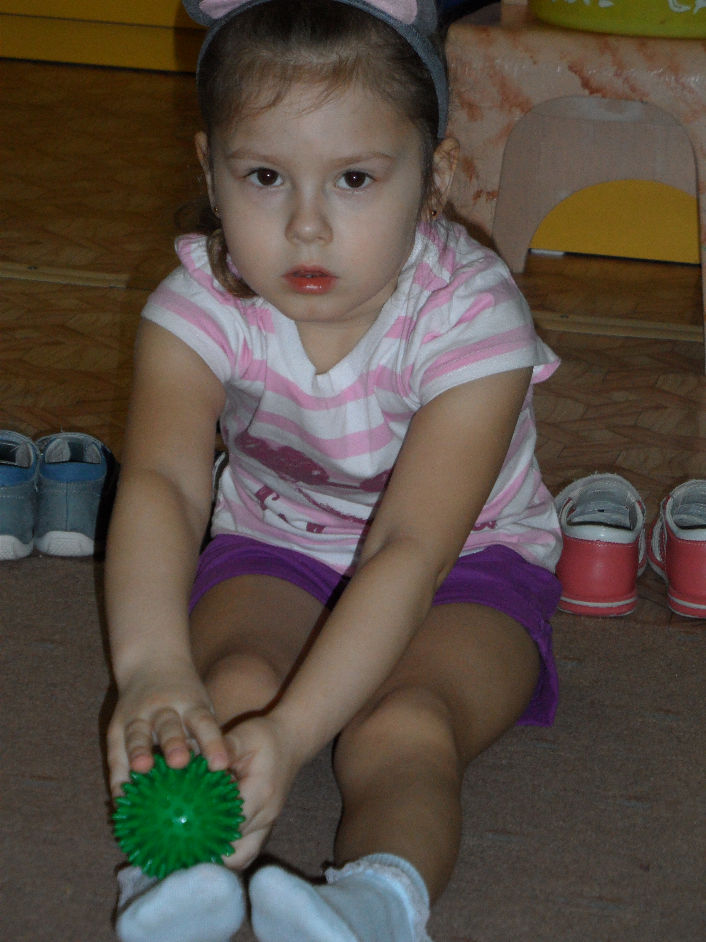
Корригирующая гимнастика
Корригирующая гимнастика состоит из 3-х частей: вводной, основной и заключительной.
Цель вводной части - повысить эмоциональное состояние детей, активизировать их внимание, подготовить организм к нагрузкам основной части.
Содержанием вводной части являются строевые упражнения, различные виды ходьбы и бега, прыжки, упражнения для коррекции осанки и профилактики плоскостопия, обучение правильному дыханию.
Завершается эта часть построением детей в колонны или группы для выполнения общеразвивающих упражнений.

Slide 9
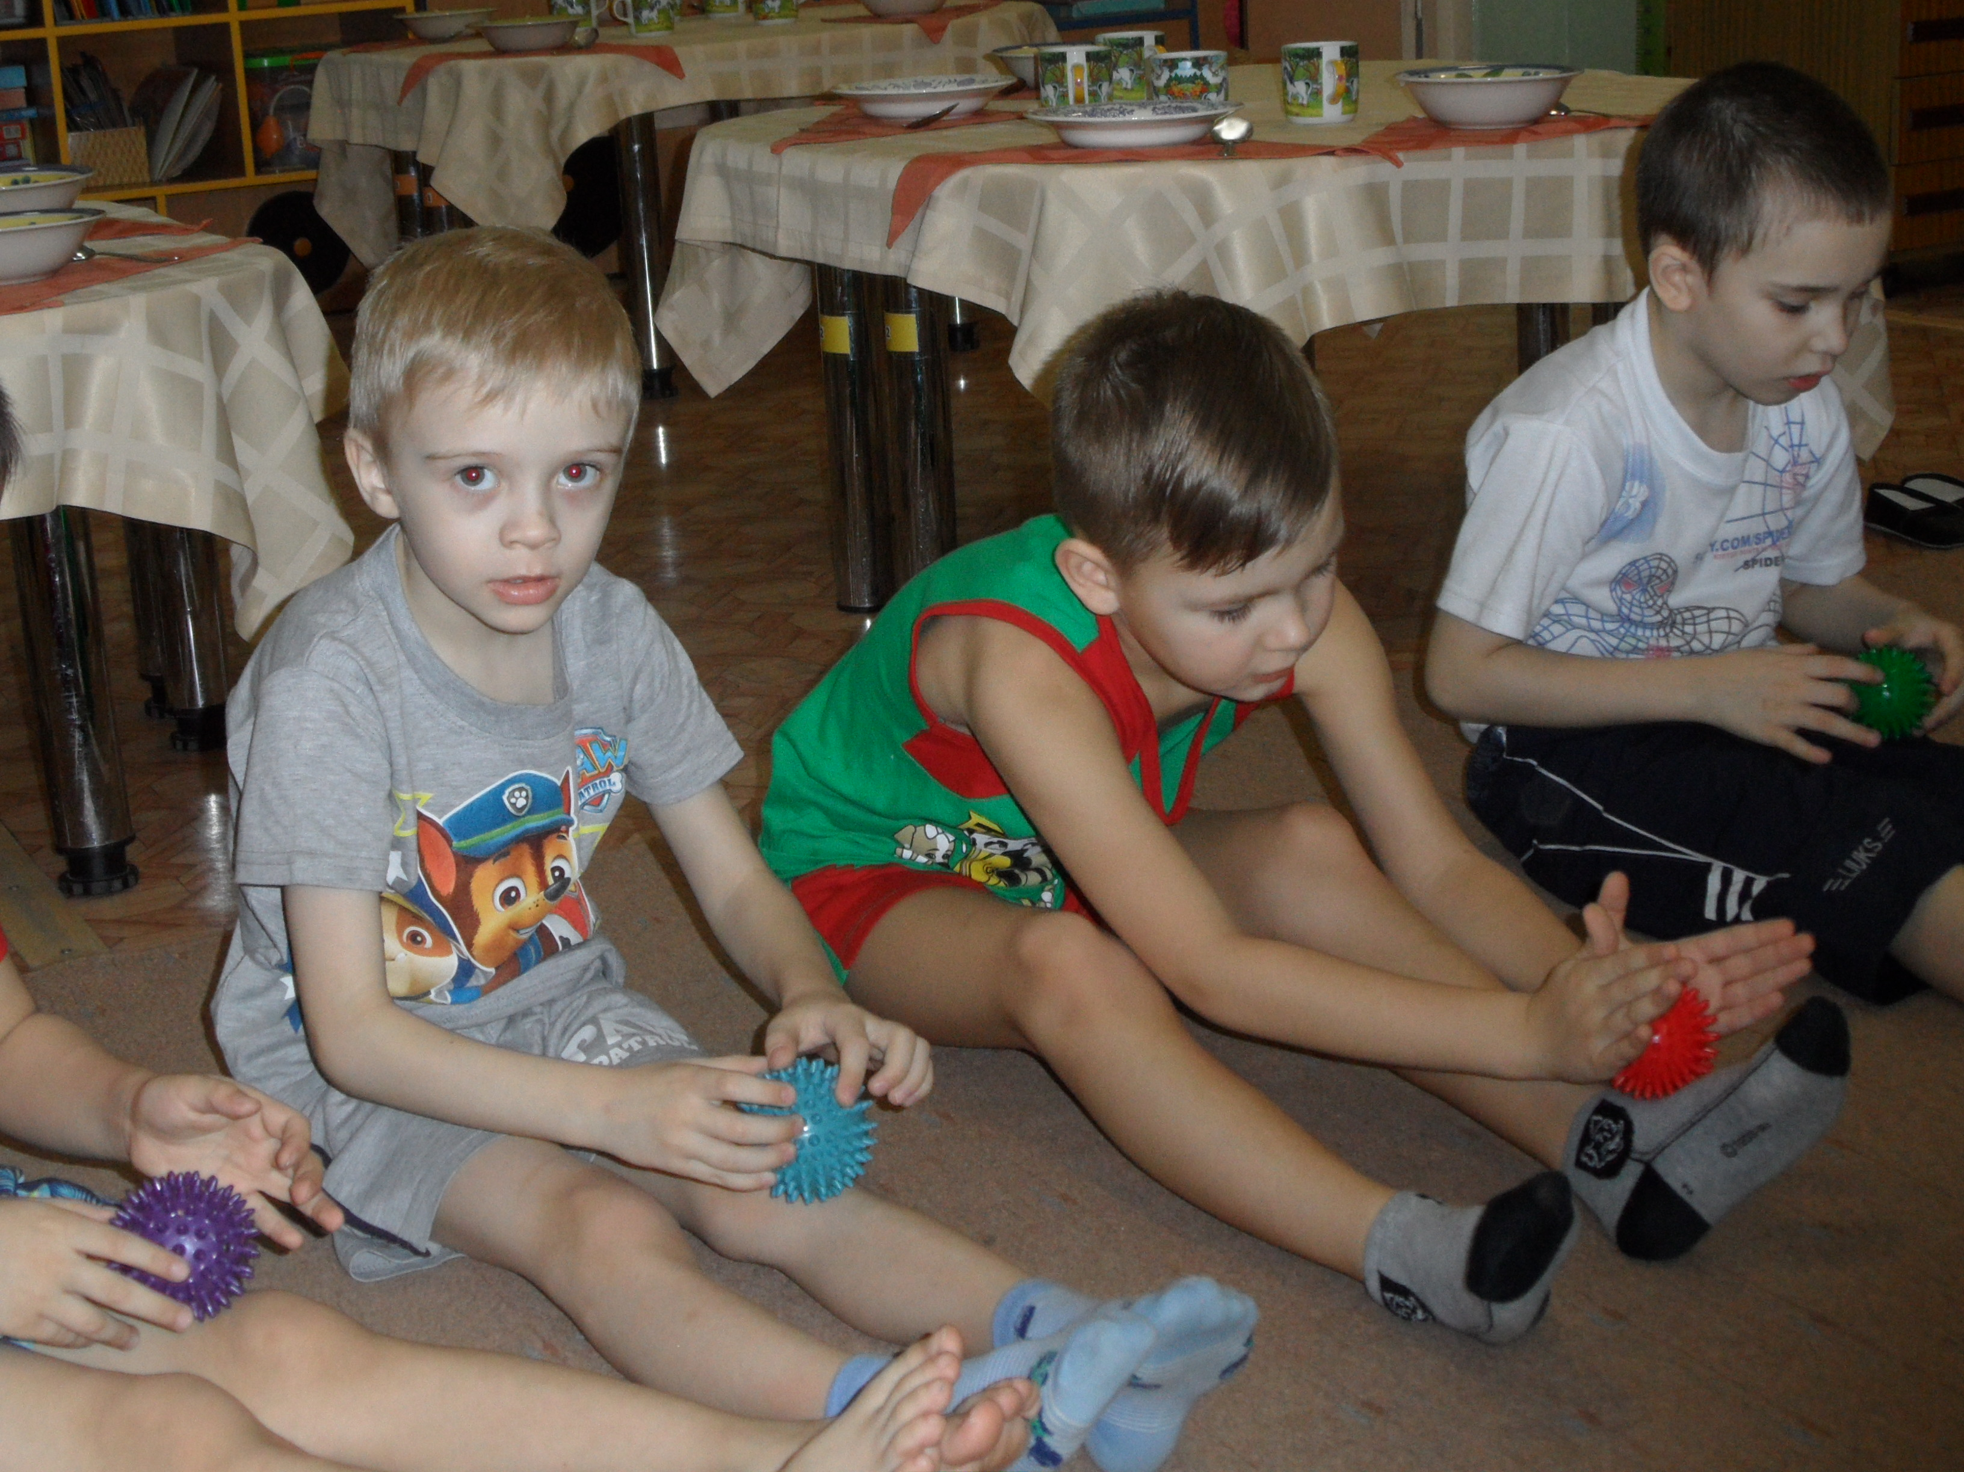
Упражнения выполняются из разных исходных положений - стоя, лежа, на спине, и животе, сидя. Это способствует повышению качества движений, увеличивает нагрузку, в работу вовлекаются все группы мышц.
Для восстановления частоты пульса гимнастика завершается заключительной частью, включающей физические упражнения с постепенным снижением темпа.

Slide 10
содержание корригирующей гимнастики.
Вводная часть.
- Построение в колонну по одному. Ходьба ровным шагом.
- Ходьба на носках, на пятках, на внутреннем и наружном своде стоп, с различными положениями рук.
- Ходьба с мешочком на голове с одновременными различными движениями: в полуприсяду, с высоким подниманием коленей.
- Обычный бег. Бег с захлестыванием. Ходьба обычная. Ходьба по ребристой доске, ходьба по камешкам.
- Ходьба на палке боком приставочным шагом.
- Бег на носках с высоким подниманием коленей.
- Ходьба по наклонной плоскости на носках. Ходьба обычная.
- Перестроение из шеренги в круг, взявшись за руки. Размыкание на вытянутые руки в стороны.

Slide 11
Основная часть: Общеразвивающие упражнения.
1. Из исходного положения «стоя», поднимание на носках, перекаты с носков на пятки.
2. И. п.: стоя на коленях, руки опущены. 1- правую руку на левое плечо.2- наклон вперед, коснуться правым локтем пола;3-4- обратное движение. То же другой рукой.
3. «Лодочка». И. п.: лежа на животе, руки вдоль туловища.1- согнуть ноги, руками захватить голеностопный сустав.2-3 с помощью рук потянуться вверх, 4- вернуться в и. п.
4. «Колесо». И. п.: лежа на спине, руки вдоль туловища.1-2- поднимая прямые ноги вверх, коснуться носками ног пола за головой.3-4- вернуться в и. п.
5. «Бревнышко». И. п.: лежа на спине, руки вверх перекат со спины на живот, перекат с живота на спину.
6. «Само вытяжение». И. п.: лежа на спине, руки вверх. На три счета потянуться вверх, вытягивая позвоночный столб, носки на себя. И. п.: отдохнуть.

Slide 12
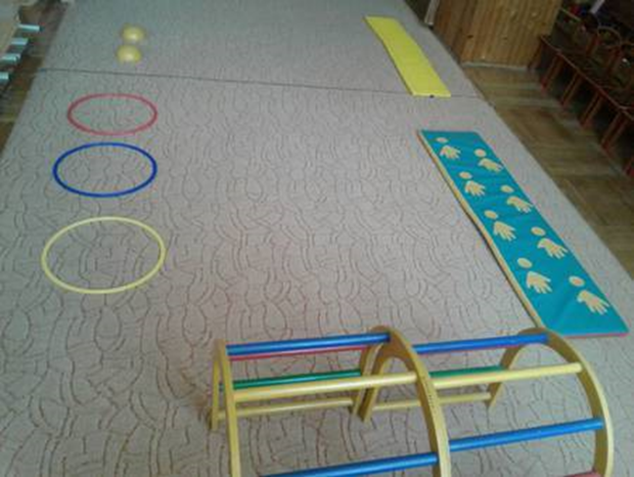
Заключительная часть.
- Ходьба в колонне по одному.
- Бег в быстром темпе.
- Обычная ходьба.
- Массаж рук и ног - постукивание по ногам и по рукам пальцами рук.
-Дыхательные упражнения.

Slide 13
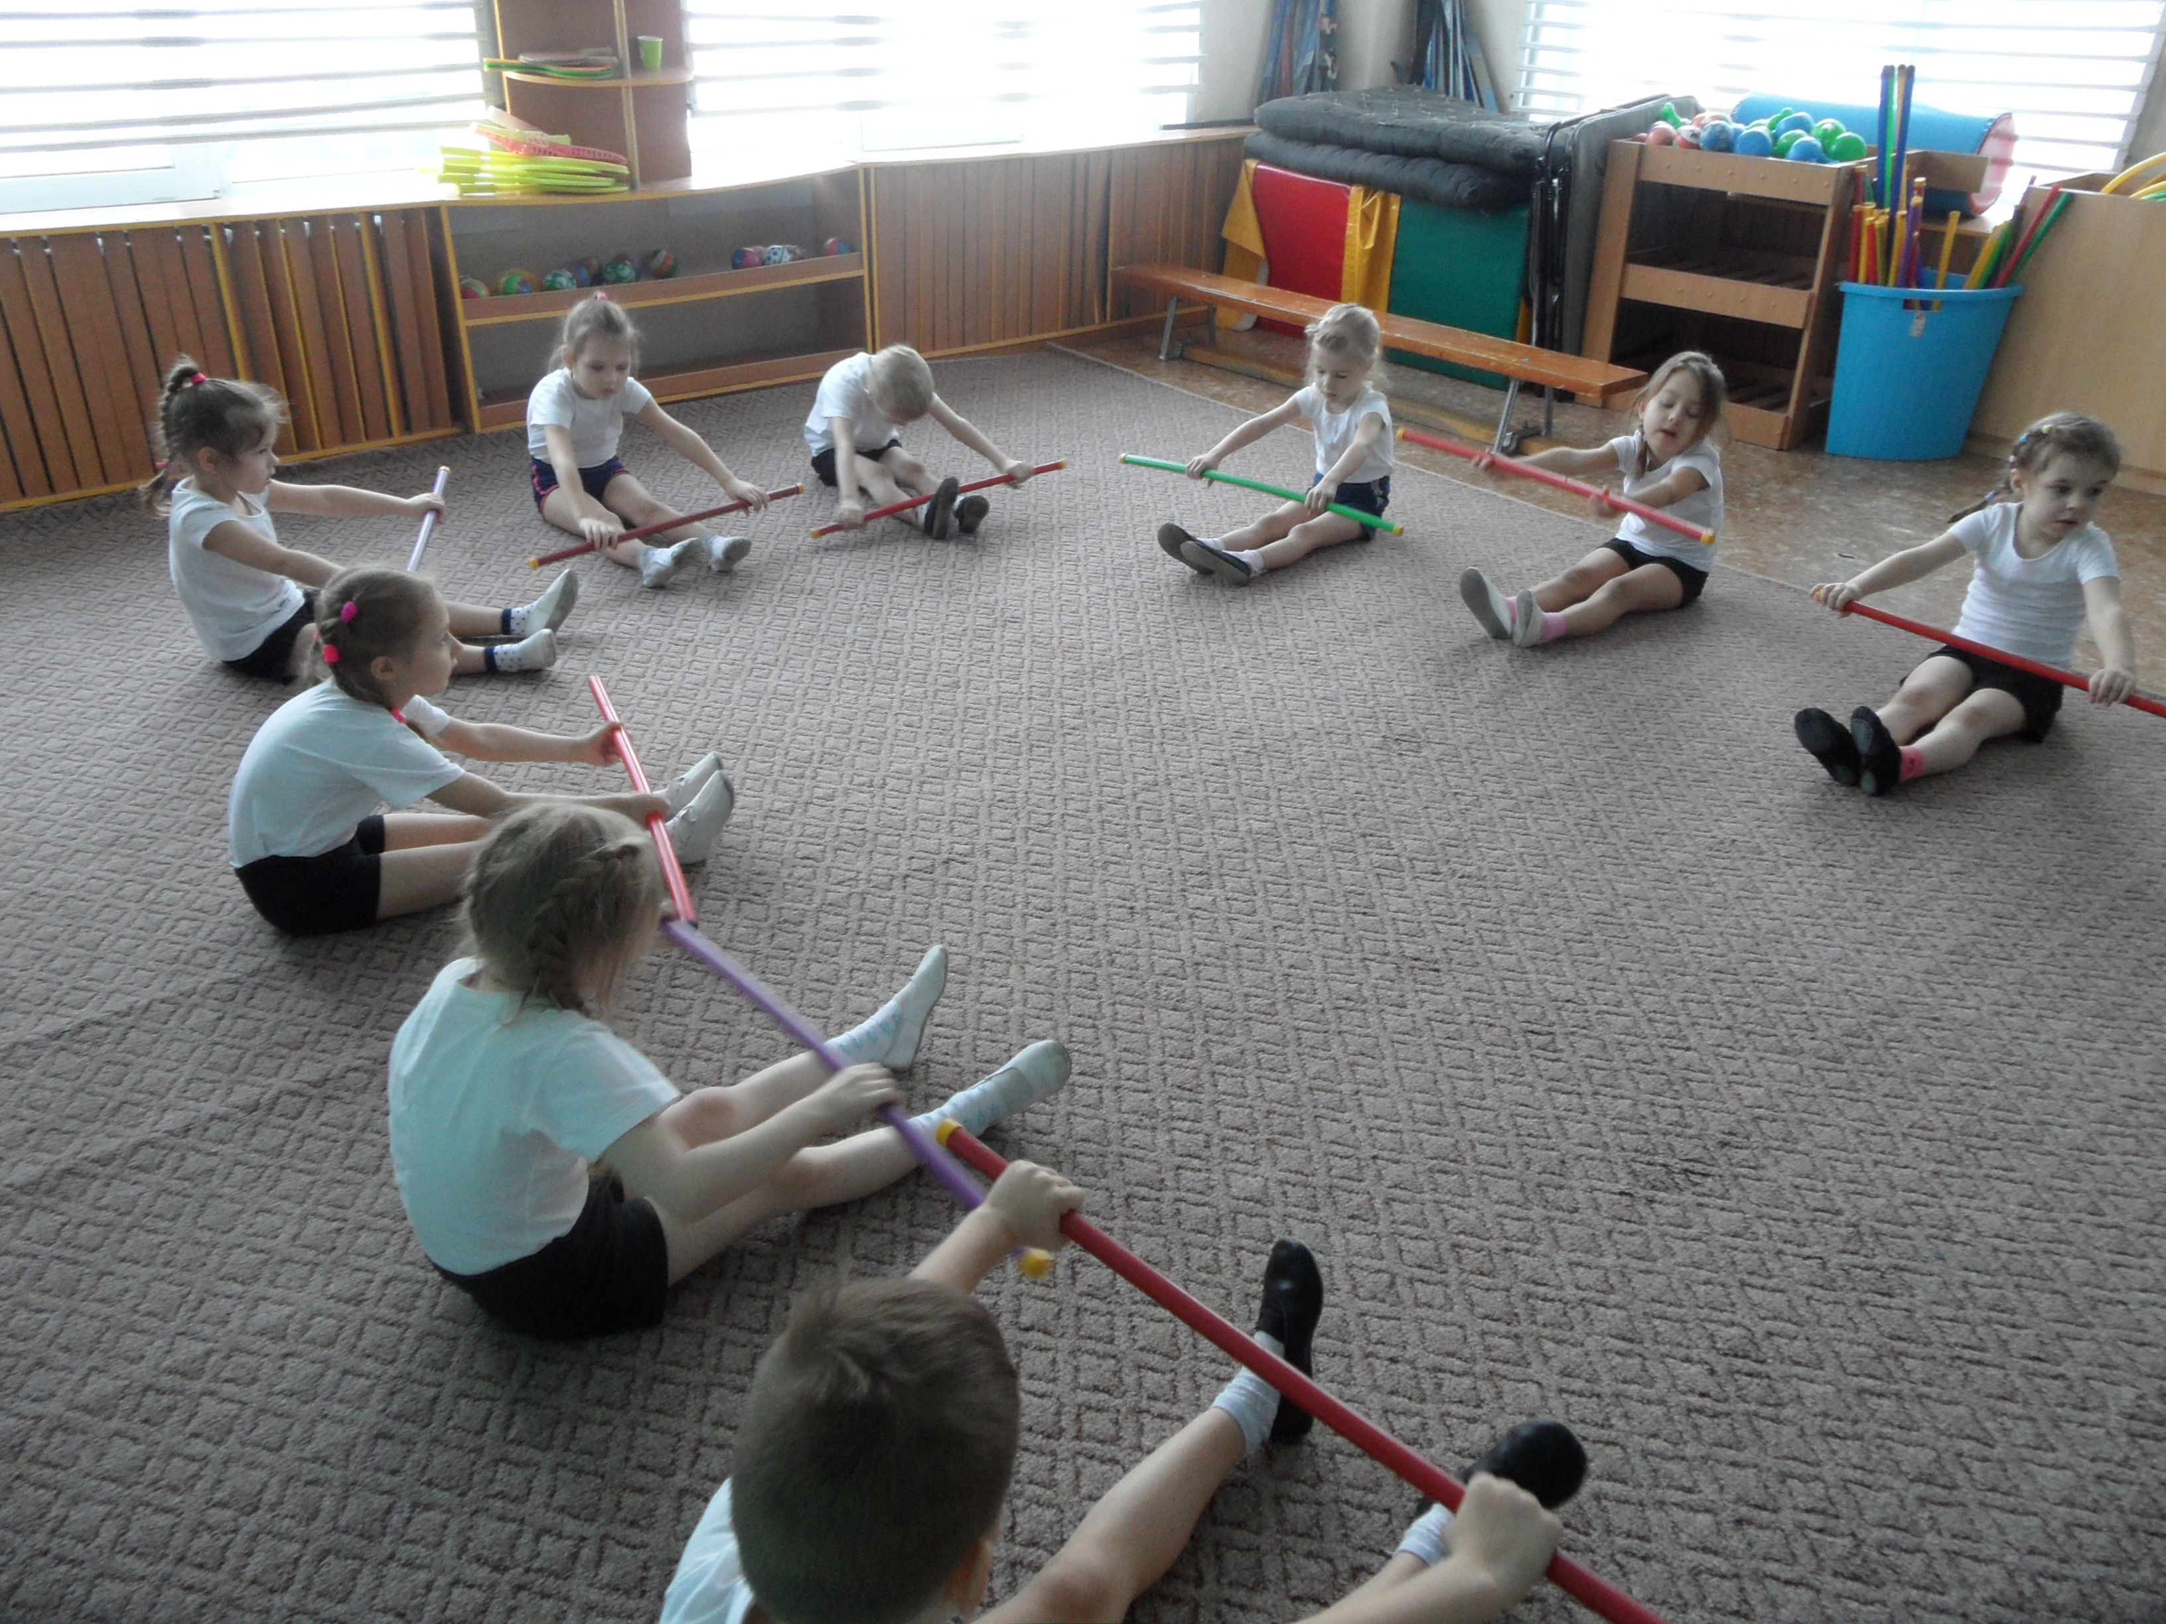
Причины неправильной осанки
- привычка стоять с опорой на одну ногу;
- походка с опущенной головой;
- одностороннее отягощение;
- привычка сидеть на передней части стула;
- высокий стул, стол;
- очень мягкая мебель, постель, подушка;
- привычка спать в одной позе, на одной стороне.

Slide 14
ПРОФИЛАКТИКА СКОЛИОЗА.
Основным средством профилактики служат физические упражнения, способствующие подвижности грудной клетки, укреплению мышц спины, межлопаточной зоны, живота, а также устранение причин возникновения неправильной осанки.
Важно помнить, что в каждой группе детского сада физическое воспитание ставит разные задачи. Упражнения разрабатываются на основе знаний о возрастных особенностях и группе здоровья малышей. Такой подход не только помогает укрепить мышцы и улучшить осанку, но и не вредит тем детям, которые нуждаются в специфическом уходе или лечении.

Slide 15
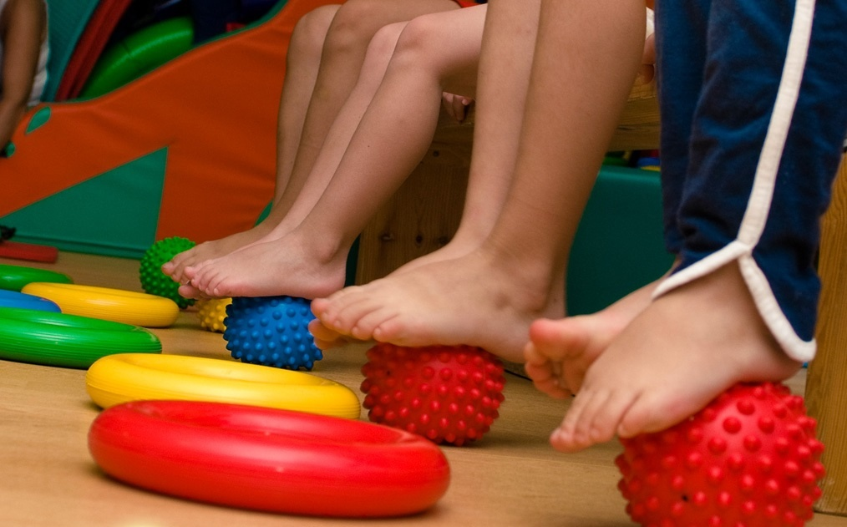
ПРОФИЛАКТИКА ПЛОСКОСТОПИЯ
- обувь должна быть не тесной;
- задник жёстким ;
- подошва эластичной ;
- каблук не более 8мм;
- дети не должны ходить дома в тёплой обуви.

Slide 16
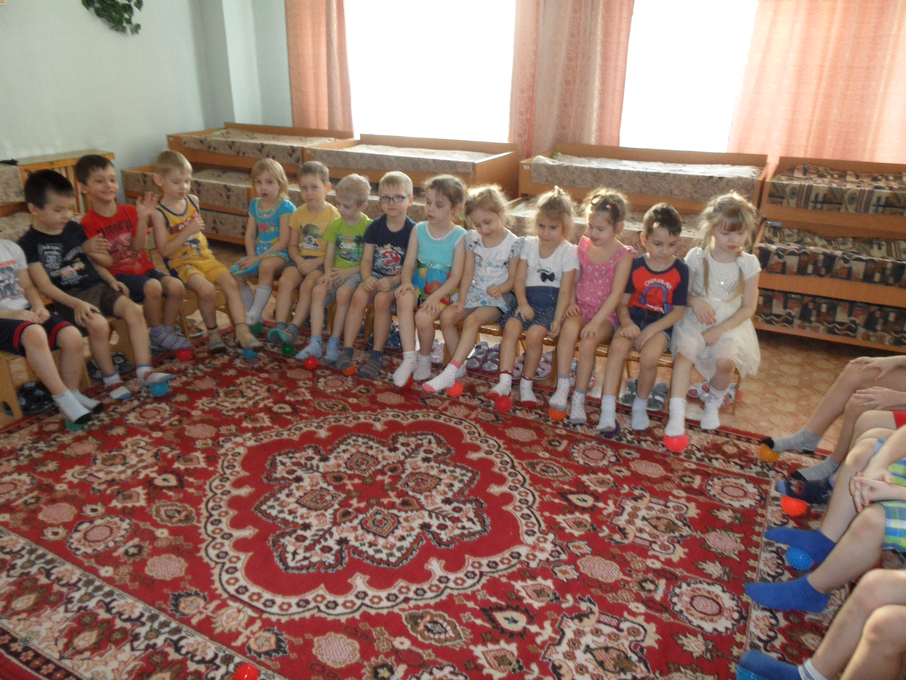
КОМПЛЕКС СПЕЦИАЛЬНЫХ УПРАЖНЕНИЙ.
(лечение плоскостопия)
Ходьба на носках.
Ходьба на наружном своде стопы. - Захват карандаша пальцами ног.
Ходьба по наклонной плоскости. -Захват и перекладывание мелких предметов.
Ходьба по гимнастической палке. -Закончить упражнения ходьбой на носках
Катание мяча ногой.
Захват мяча ногами.
Приседание , стоя на палке.
Приседание на мяче.

Slide 17
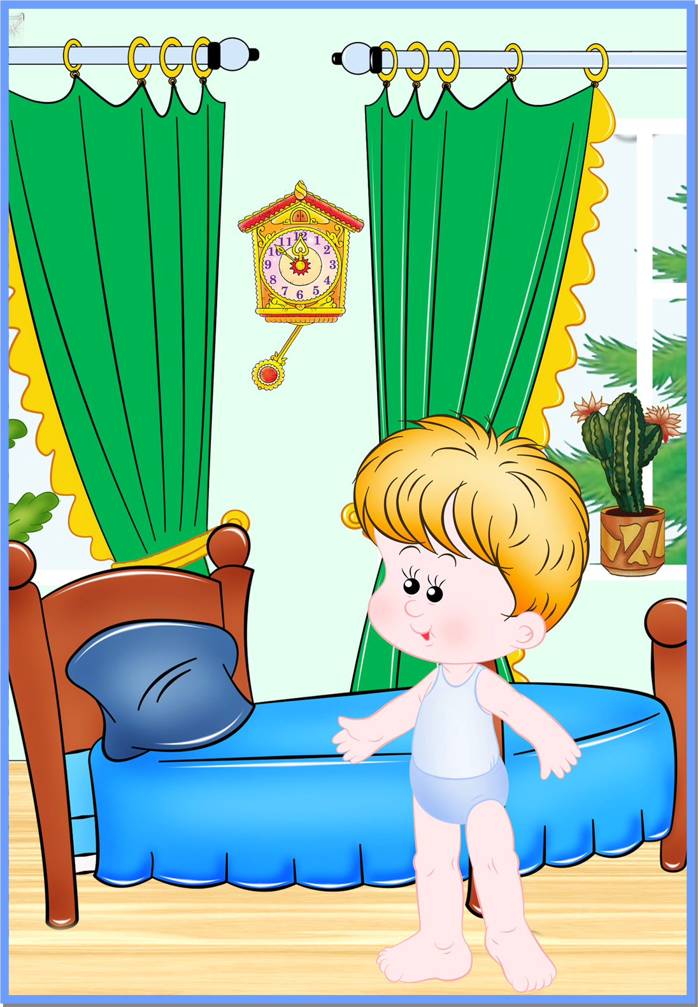
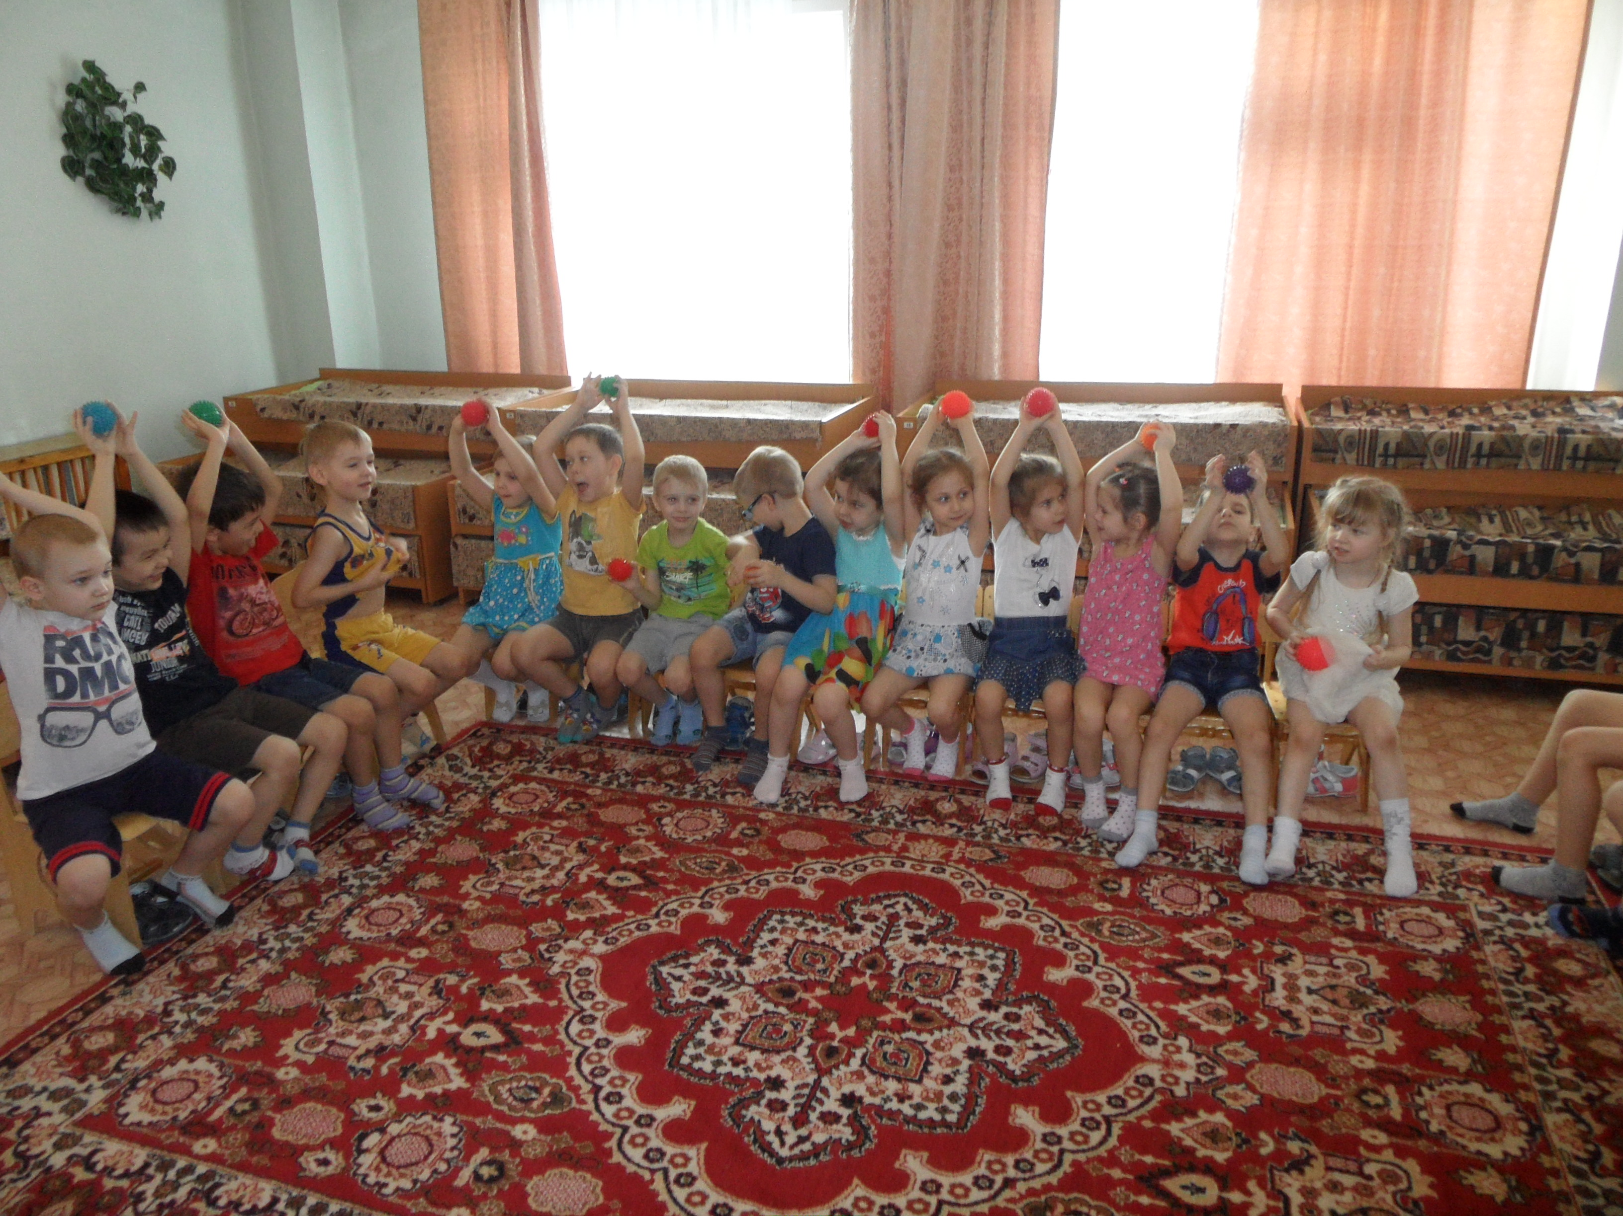
ГИМНАСТИКА ПОСЛЕ СНА
Включает: 1-упражнения в постели: потягивание, вращение кистей рук, разминка мышц шеи (повороты и кивки), разминка стоп (носочки тянутся на себя и вперед).
2-упражнения в группе на ковриках (с оборудованием и без).
3-дыхательные упражнения.
Примерные упражнения основной части: Ходьба по массажным дорожкам, на носочках и пяточках. Руки в это время можно ставить на пояс или плечи. Шагать, высоко поднимая колени, а затем захлестывая ноги назад.
Ползание на четвереньках - упражнение «Кошечка». Дети встают по кругу на расстоянии вытянутых рук. Исходное положение: ноги на ширине плеч, руки поставить на пояс. Выполнить повороты корпусом несколько раз.
И.п.: стоя, руки положить на плечи и начать прыгать – ноги сначала врозь, а потом вместе. Дышать следует через нос. Упражнение «Велосипед». Выполнить несколько приседаний, вытягивая руки вперед.
Дыхательное упражнение «Сдуй снежинку с руки».
После занятия можно перейти к водным процедурам.

Slide 18
комплексы упражнений, направленных на укрепление мышц стопы и формирования правильной осанки:
« Танцующий верблюд »
И.п. – стоя, ноги врозь, стопы параллельно, руки за спиной.
В -е. – ходьба на месте с поочередным подниманием пятки (носки от пола не отрывать).
« Забавный медвежонок »
И.п. – стоя на наружных краях стоп, руки на поясе.
В -е. – ходьба на месте на наружных краях стоп. То же с продвижением вперед – назад, вправо - влево. То же, кружась на месте вправо и влево.

Slide 19
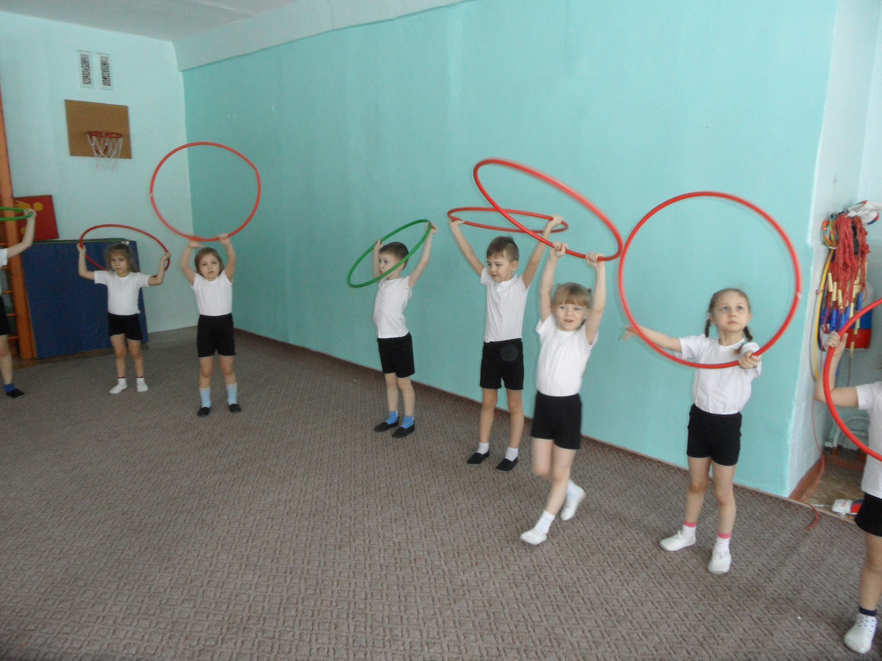
« Смеющийся сурок »
И. п. – стоя, ноги вместе, руки перед грудью локтями вниз, кисти направлены пальцами вниз.
В -е. – 1-2 полу присед на носках, улыбнуться; 3-4 и.п.
« Тигренок потягивается »
И. п. – сидя на пятках, руки в упоре впереди.
В -е. – 1-2 выпрямить ноги, упор стоя, согнувшись; 3-4 и.п.
« Резвые зайчата »
И. п. – стоя, ноги вместе, руки на поясе.
В-е. – 1-16 подскоки на носках (пятки вместе)

Slide 20
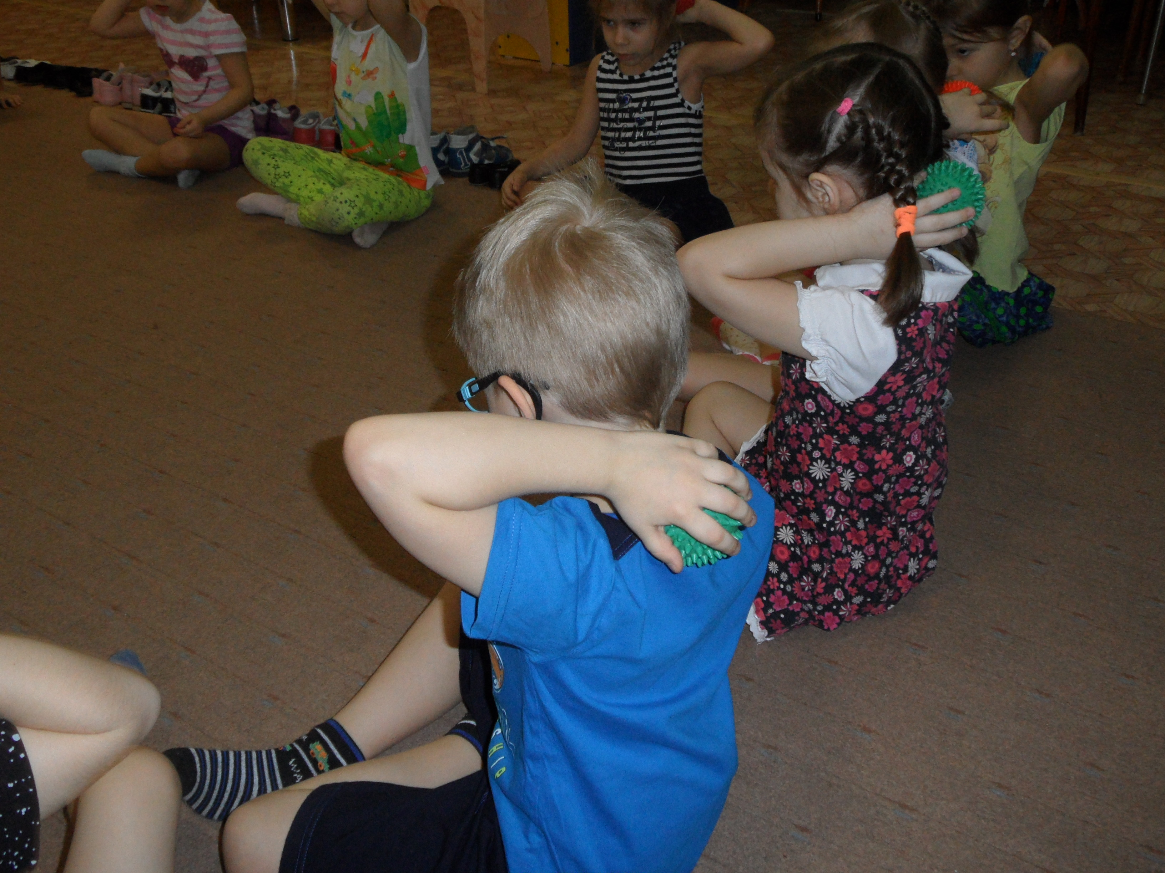
Комплекс с мячом.
1. И.п. – сидя, согнув ноги, руки в упоре сзади, мяч под стопами.
В –е. – катать мяч вперед – назад двумя стопами вместе и поочередно.
2. И.п. – то же.
В –е. – круговыми движениями двух стоп вместе и поочередно вращать мяч вправо и влево.
3. И.п. – лежа на спине, руки вдоль туловища, мяч между лодыжками.
В –е. - 1-2 ногами поднять мяч и удерживать его стопами; 3-4 и.п.
4. И.п. – сидя, ноги врозь, мяч лежит на полу у носка правой ноги с внутренней стороны.
В –е. – движением носка одной стопы перекатить мяч к другой стопе, и наоборот.

Slide 21
Комплекс « Будь здоров! ».
1. И.п. – стоя у стены, касаясь ее затылком, ягодицами и пятками, руки опущены вниз.
В –е. – 1-2 поднять руки через стороны вверх;3-4 вернуться в и.п.
2. И.п. – то же, ноги на ширине плеч, руки на поясе.
В –е. – 1-2 наклон в правую сторону (левую сторону); 3-4 вернуться в и.п.
3. И.п. – лежа на спине; голова, туловище, ноги составляют прямую линию, руки прижаты к туловищу.
В –е. – 1-4 поднять голову и плечи, проверить правильное положение тела (задержаться) ; 5-8 вернуться в и.п.

Slide 22
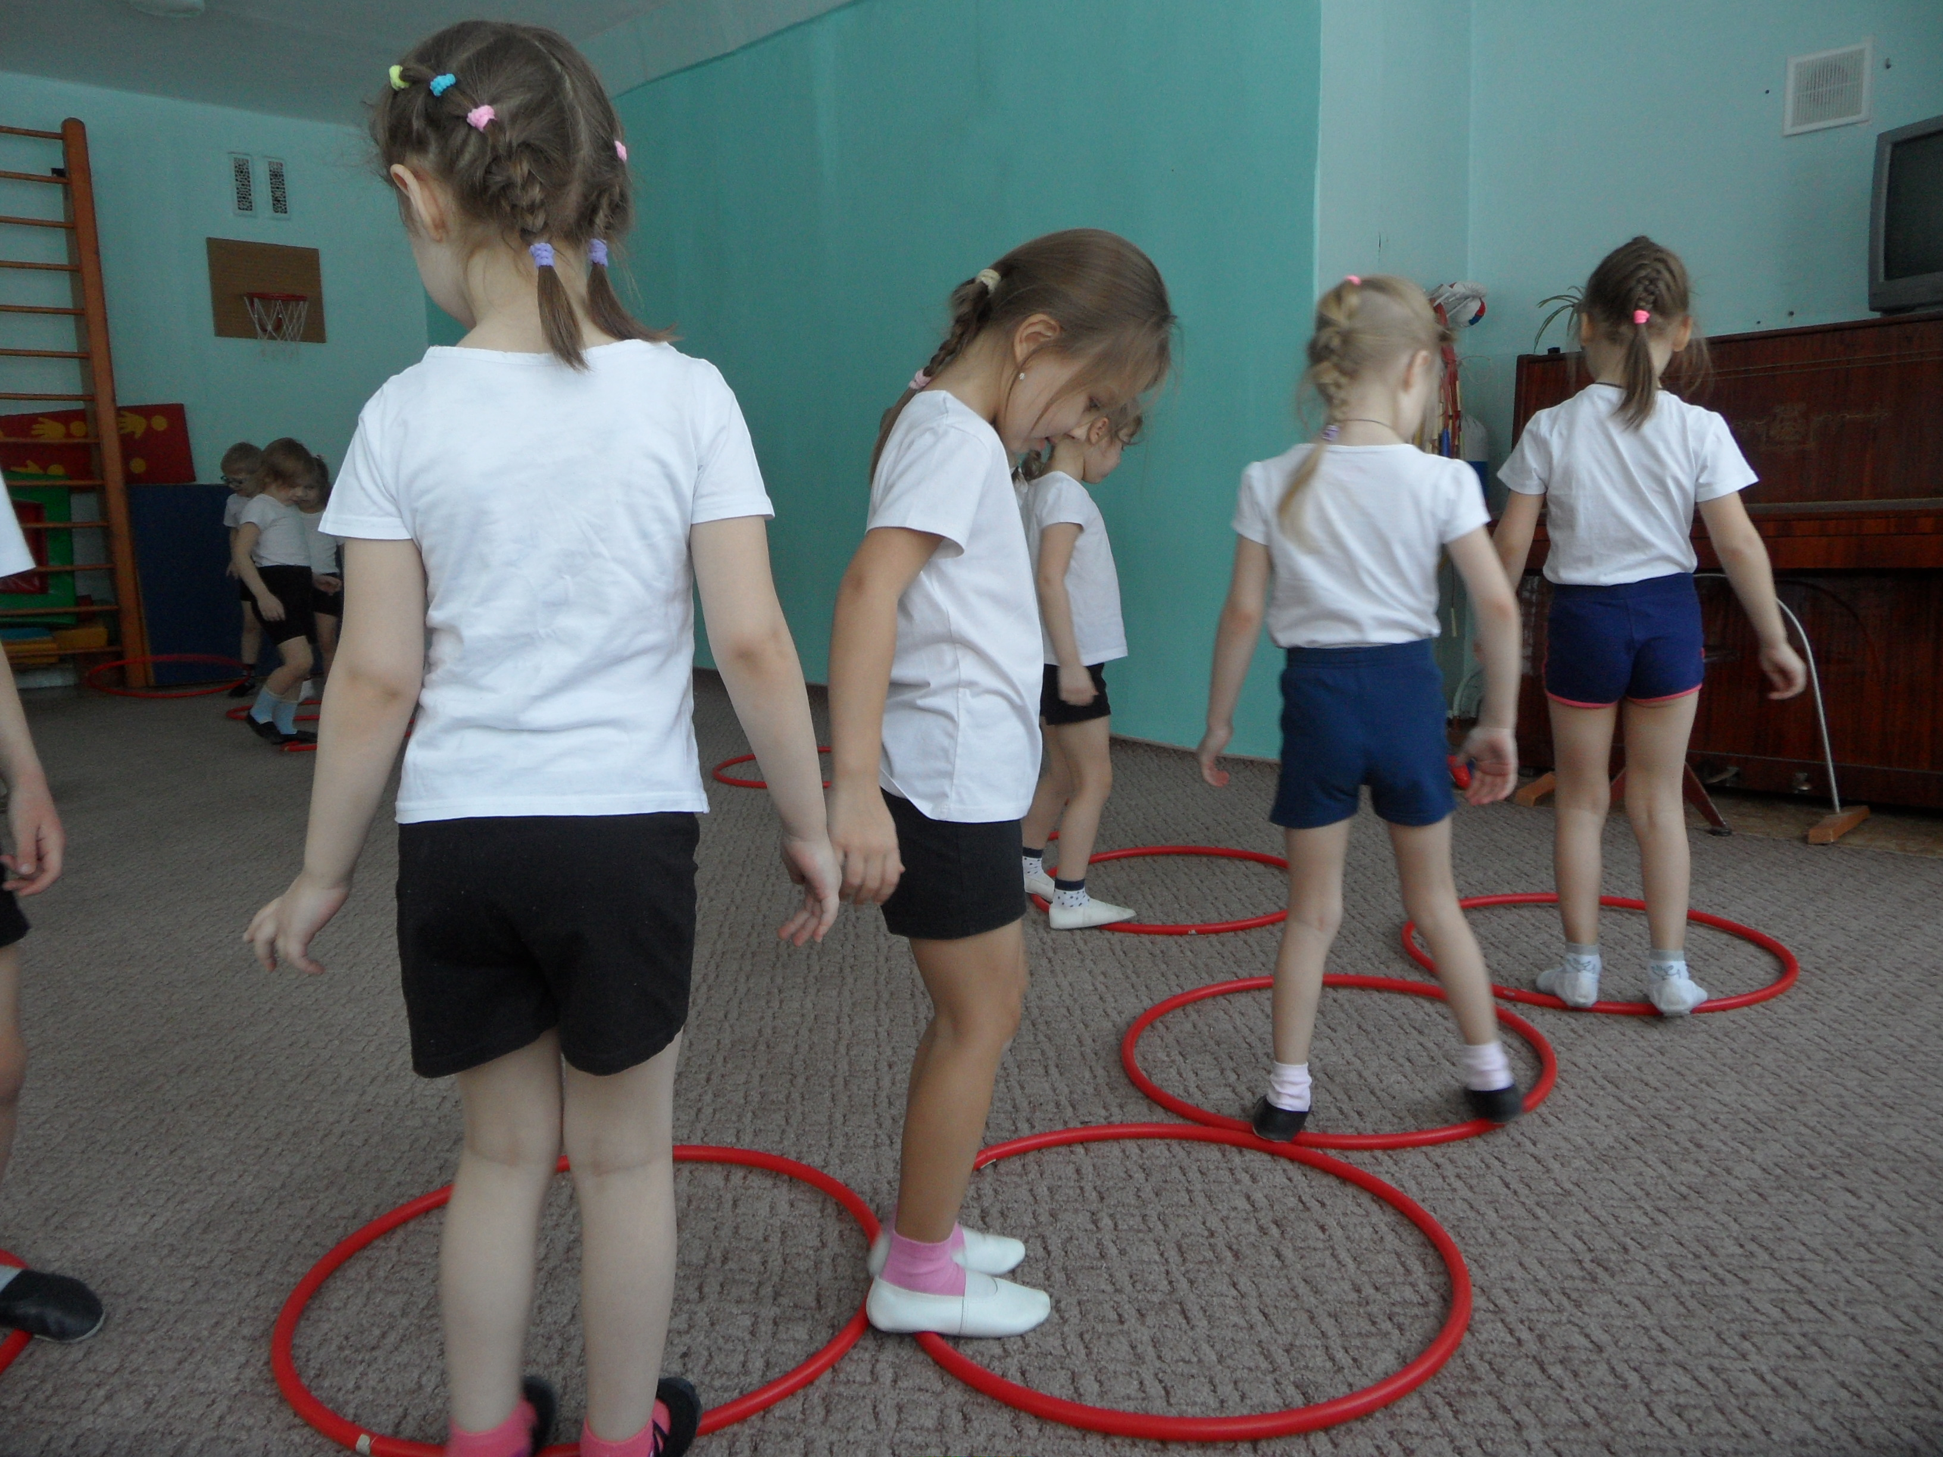
4. И.п. – лежа на животе; подбородок на тыльной поверхности кистей, положенных друг на друга.
В –е. – 1-4 приподнять голову и плечи, руки на пояс, лопатки соединить(задержаться); 5-8 и.п.
5. И.п. – лежа на животе
В –е. - 1-4 отвести руки назад и приподнять ноги (задержаться); 5-8 и.п.
6. И.п. - лежа на спине, руки за головой.
В –е. – 1-8 поочередно поднимать прямые ноги вверх.
7. И.п. – лежа на спине, руки за головой
В –е. - круговые вращения ногами в течение 30 сек.(«велосипед»).
ПРИМЕЧАНИЕ: Рекомендуется использовать резиновые мячи диаметром 8-12 см.
Все перечисленные упражнения выполняются 4-6 раз.

Slide 23
Роль корригирующих гимнастик в оздоровлении детей.
Здоровье – извечная мечта людей, залог счастливой и продолжительной жизни, которая во многом зависит от самого человека. Однако вале логическая грамотность наших современников очень невысока – люди попросту не знают правил здорового образа жизни, а если и узнают в зрелом возрасте, то относятся к ним скептически в силу устоявшихся привычек, не смотря на то, что физическое здоровье наших современников стремительно ухудшается.
Актуальным становится утверждение Н.М. Амосова: «Чтобы быть здоровым, нужны собственные усилия, постоянные и значительные. Заменить их нельзя ни чем». Ученые доказали, что здоровье человека на 7-8% зависит от здравоохранения и более чем на половину – от образа жизни.

Slide 24
Сегодня установлено, что 40% заболеваний взрослых берут своё начало с дошкольного возраста. Это время лучшее для « запуска» человеческих способностей, когда формирование личности ребёнка происходит наиболее быстро. От того, как проведёт ребёнок этот отрезок своей жизни, будет в дальнейшем зависеть многое.
Особенно важной становится задача сохранения и укрепления здоровья детей в процессе дошкольного образования и воспитания.
Эта задача должна решаться не только с помощью медицины, но и с использованием педагогических методов, путём внедрения способов и средств не специфической профилактики заболеваний.
У детей дошкольного возраста необходимо сформировать мышление, нацеленное на здоровый образ жизни, на сохранение и развитие индивидуального здоровья.
Движения необходимы ребёнку, так как способствуют развитию его физиологических систем и, следовательно, определяют темп и характер нормального функционирования растущего организма.
Однако психика ребёнка, особенно в раннем возрасте , устроена так, что малыша практически невозможно заставить выполнять какие-либо , даже самые полезные упражнения.
Ребёнку должно быть интересно это делать не потому, что «надо» и «полезно», а потому, что ему это нравится.

Slide 25









Рекомендуемая литература:

Slide 26
Список литературы:
1.Галанова А.С. Игры, которые лечат. – М.: Педагогическое общество России, 2005.
2.Маханева М. Д. Воспитание здорового ребёнка. – М.: Арки, 2000.
3. Программа личностного развития дошкольников « Аккорд». С – Пб. 2000 г. – 128 с.
4.Белякова Л.И. , Гончарова Н.Н., Шишкова Т.Г. Методика развития дыхания у дошкольников с нарушением речи. – М., 2004, 56 с.
5. Ляпидевский С.С. Невропатология. Естественнонаучные основы специальной педагогики. Учебник для высших учебных заведений под редакцией В.И.Селиверстова. – М., 2002, 384 с.
6.Методические подходы к созданию экологической оздоровительной программы для детей. Методические рекомендации для специалистов в области оздоровления (врачей, педагогов). Санкт – Петербург, 1997, 133 с.
7.Теория и методика физической культуры дошкольников. – М.,2008,653 с.
8.Лечебная физическая культура, под ред. В. Е. Васильевой, М., 1970.

Slide 27
Спасибо за внимание!

